Slide 1


Slide 2
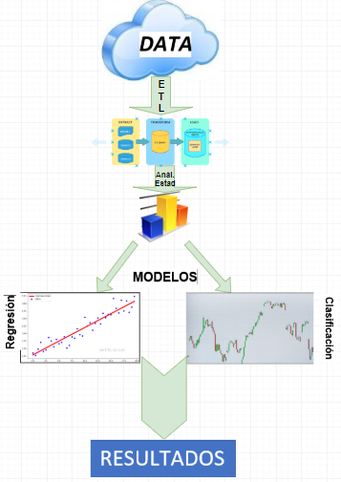
PIPELINE ANALÍTICA

